Slide 2
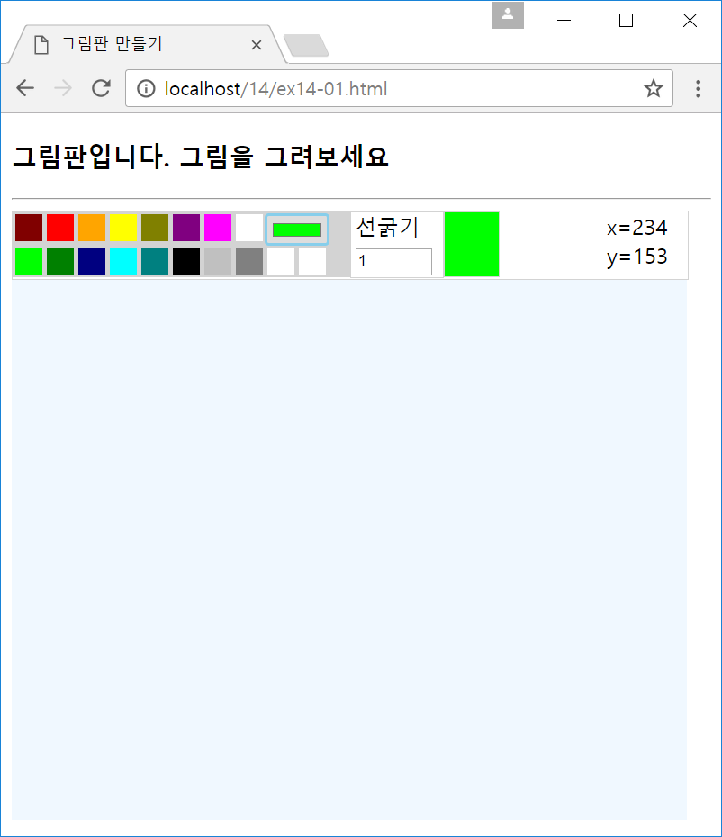
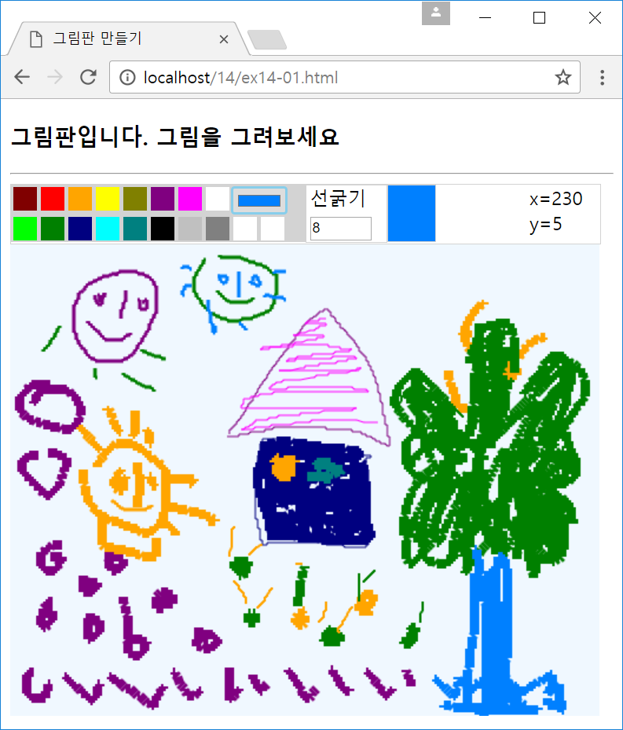
예제 14-1 그림판 만들기 과제
<input type=“color”>
선택 가능한
16개의 색의 팔레트
선택된 색
마우스
포인터 위치
캔버스 영역

Slide 3
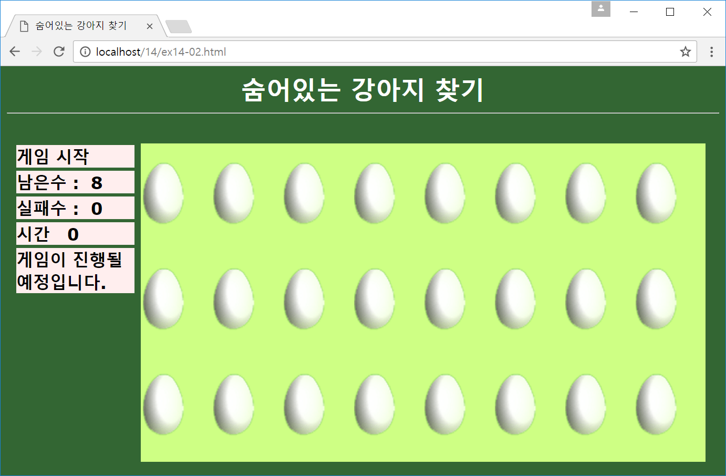
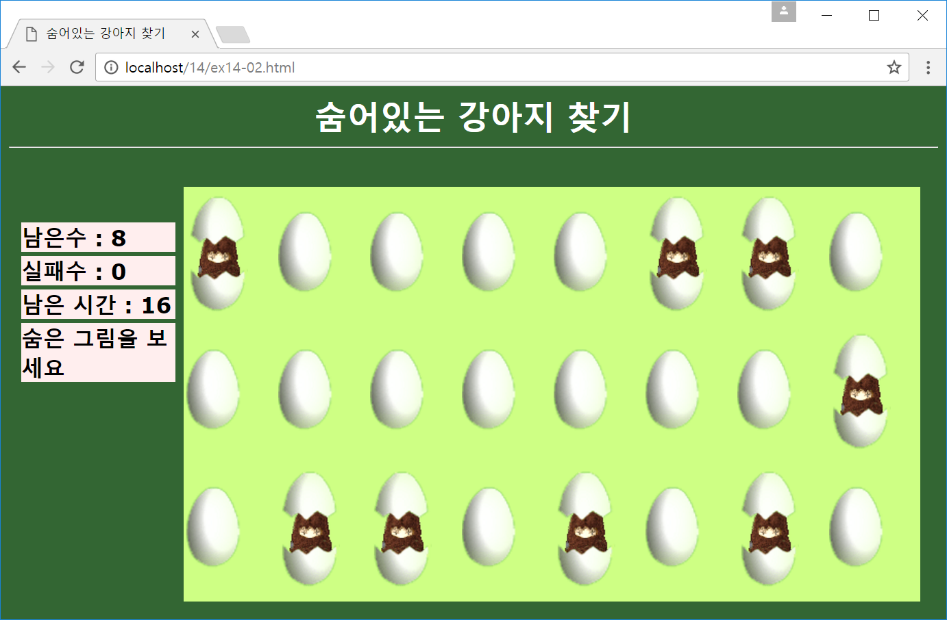
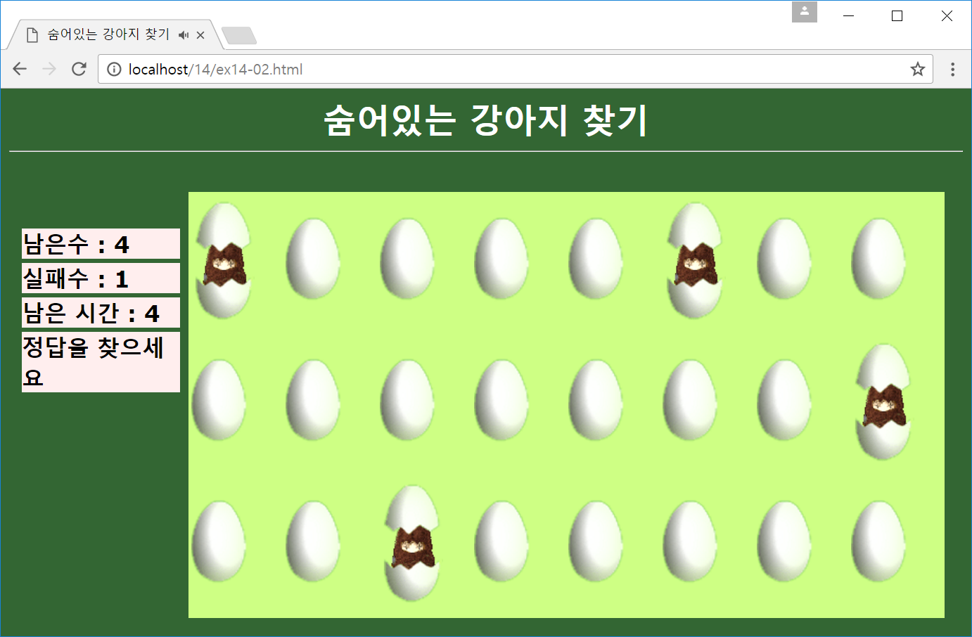
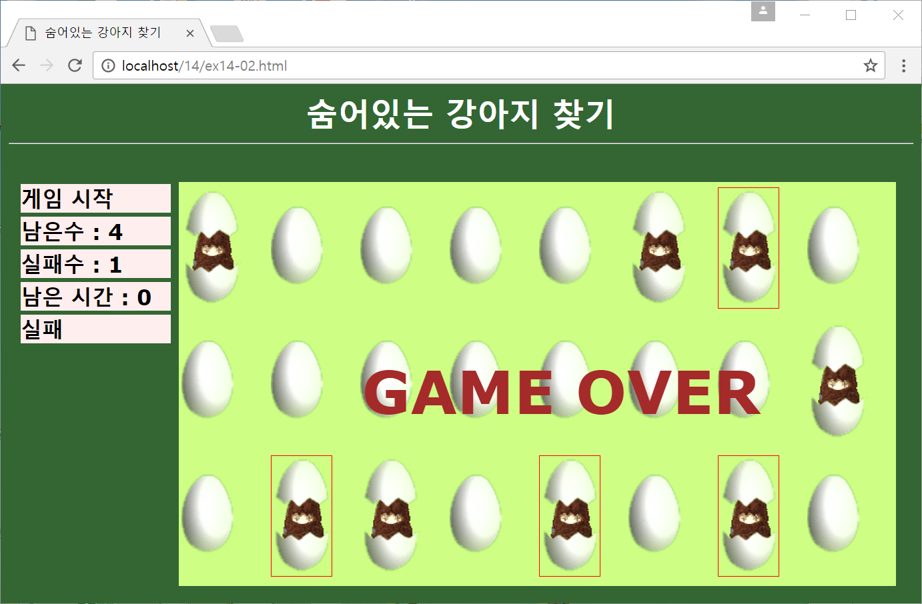
예제 14-2 숨어 있는 강아지 찾기
초기 화면
게임 시작을 눌러 숨은 그림을 보여주는 화면
마우스를 클릭하여 숨은 강아지를 찾고 있는 모습
제한 시간 동안 찾지 못해 실패한 경우. 숨은 강아지 보여줌

